Slide 1

Pereira Moreira Hugo Emanuel
1TPIF

Slide 2
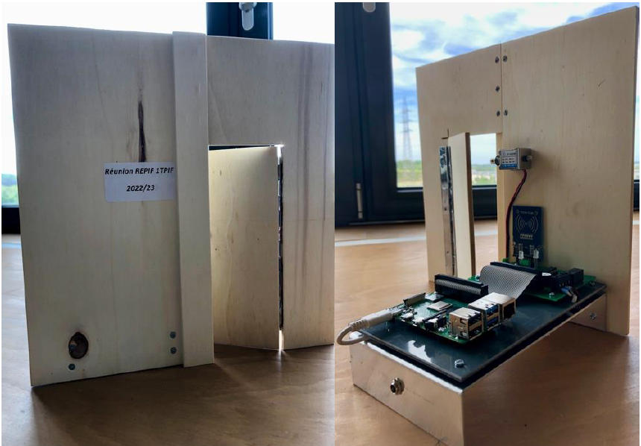





Intro

Slide 3
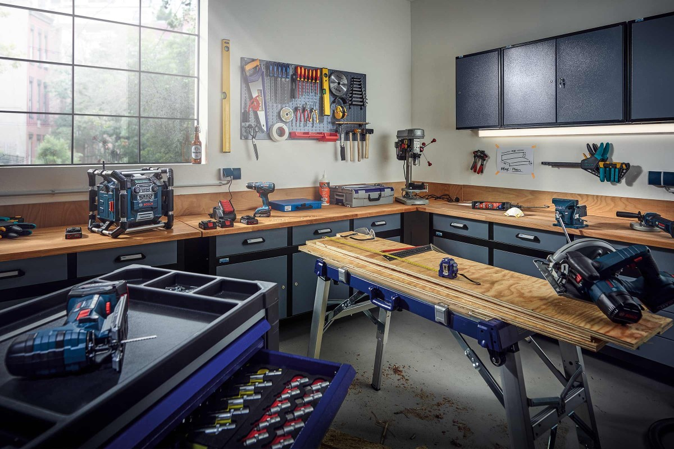
Atelier
organisiert sein
Sicherheitsregeln des Ateliers halten
sauber Arbeiten
Arbeit planen

Slide 4
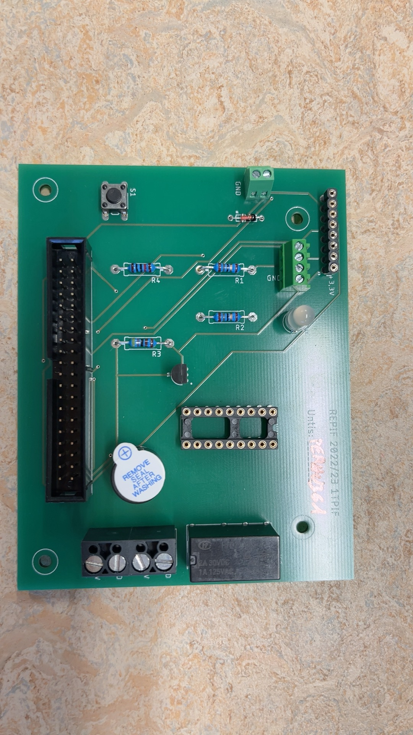
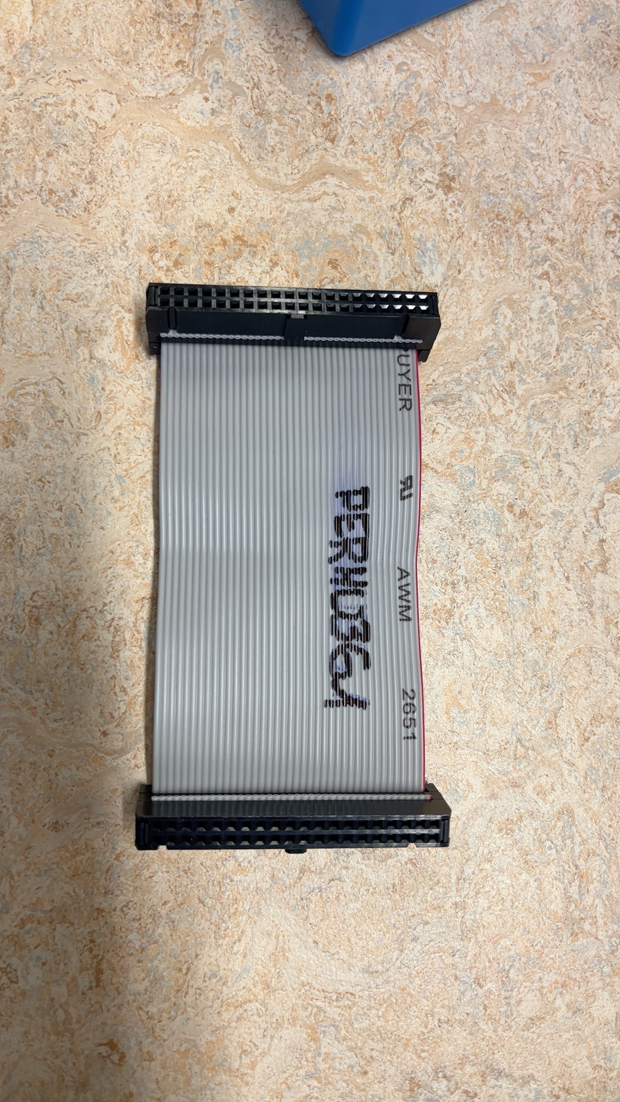
User Story 1:
Leiterplatte & Flachbandkabel
Vorgehensweise
Checkliste zur Bestätigung, dass ich das gesamte Material habe
Überprüfung auf beschädigte Komponenten
saubere Arbeit
kleinere Bauteile als erstes löten
Fehler
Beim löten habe ich die 3 Pins vom LED zusammengelötet.
Verbessergungen
das Lötzinn erhitzen, um es herausnehmen zu können
wieder löten
langsamer arbeiten

Slide 5
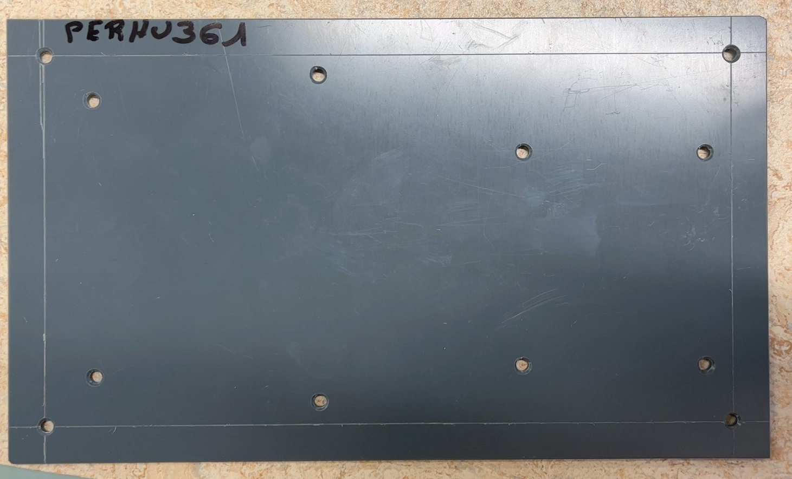
User Story 2:
PVC-Platte
Vorgehensweise
User story planen
Löcher bohren
Löcher entgraten
Fehler
unnötige großen Linien markiert
Verbesserung
sauberer machen
keine unnötige Linien machen

Slide 6
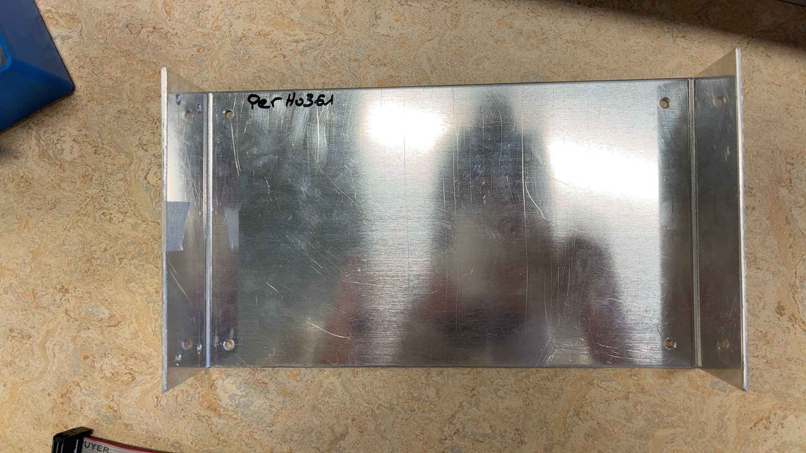
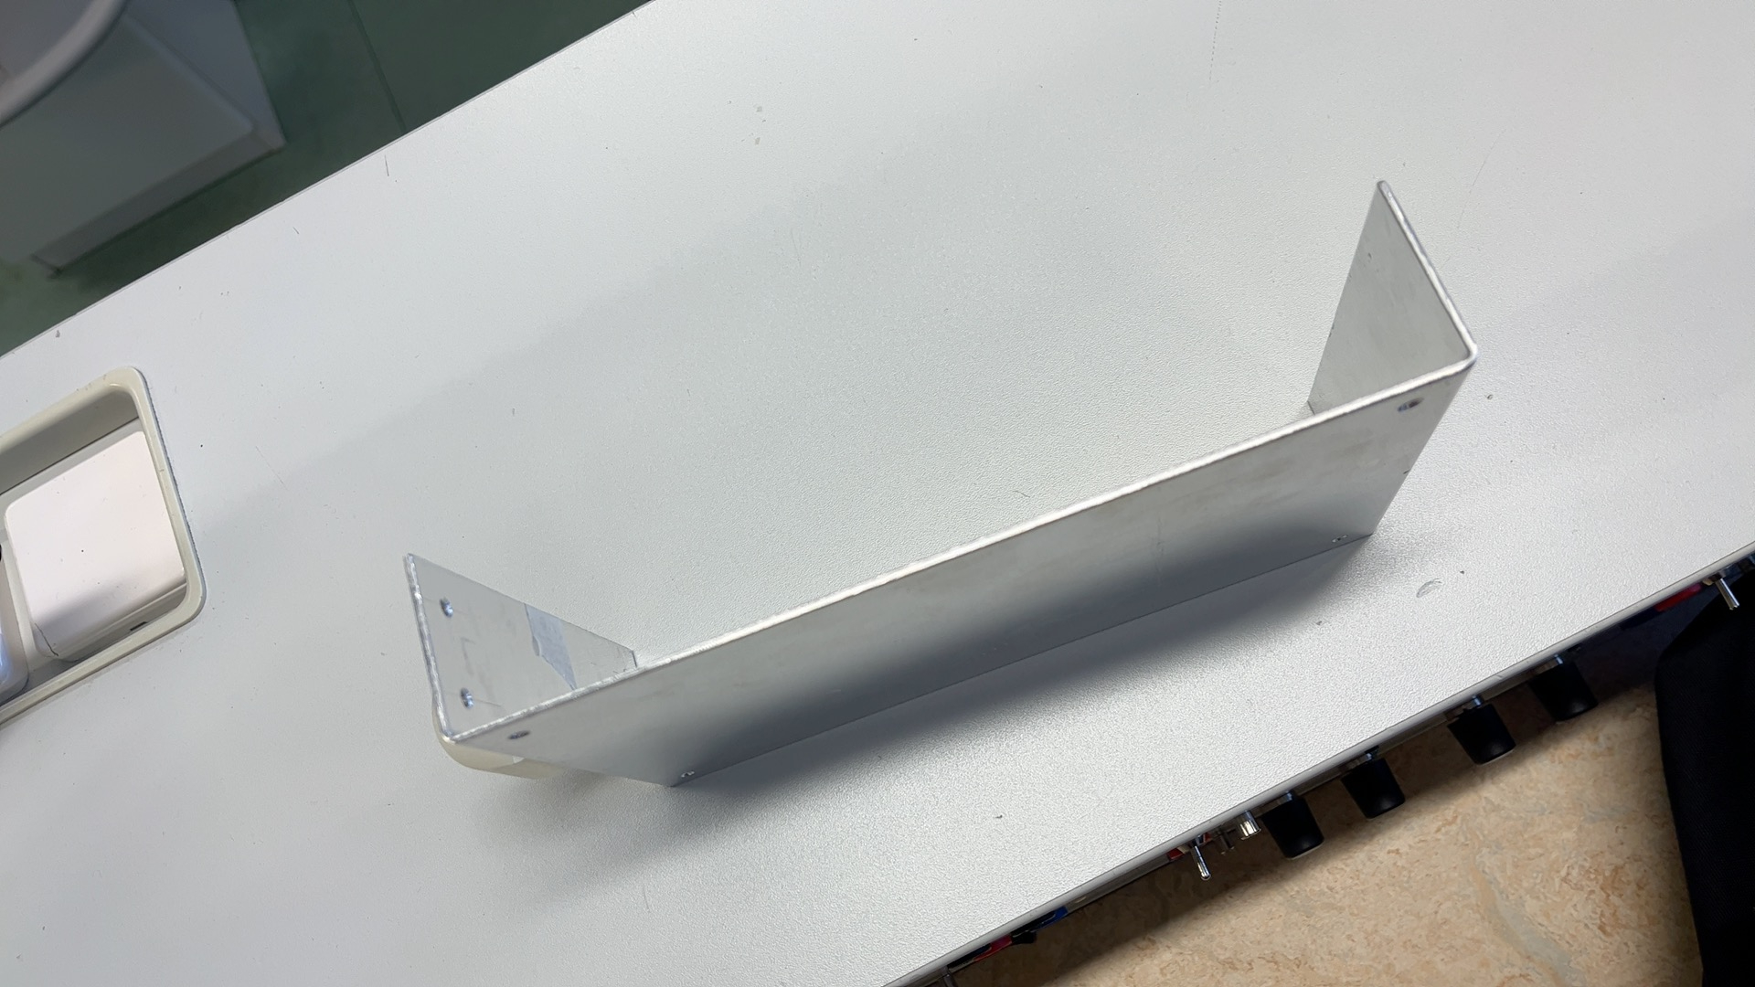
User Story 3:
Blechhalterung
Vorgehensweise
User story planen
Löcher bohren
Löcher entgraten
Biegen
Erfolgreiche Arbeit
saubere Arbeit
gute Bohrungen
90 Grad gebohren

Slide 7

Labo
organisiert sein
User story planen (Wann und was ich mache)
Im Internet recherchieren (neue Ideen)

Slide 8
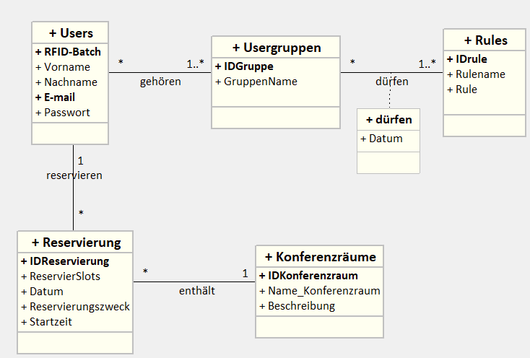
User Story 1:
Datenbank
Vorgehensweise
wichtige Punkte im Arbeitsauftrag markieren
Tabellen anlegen
Auf Datentypen achten
Tabellen verbinden
Multiplizitäten setzen
Phpmyadmin Daten ins datenbank hinzufügen

Slide 9
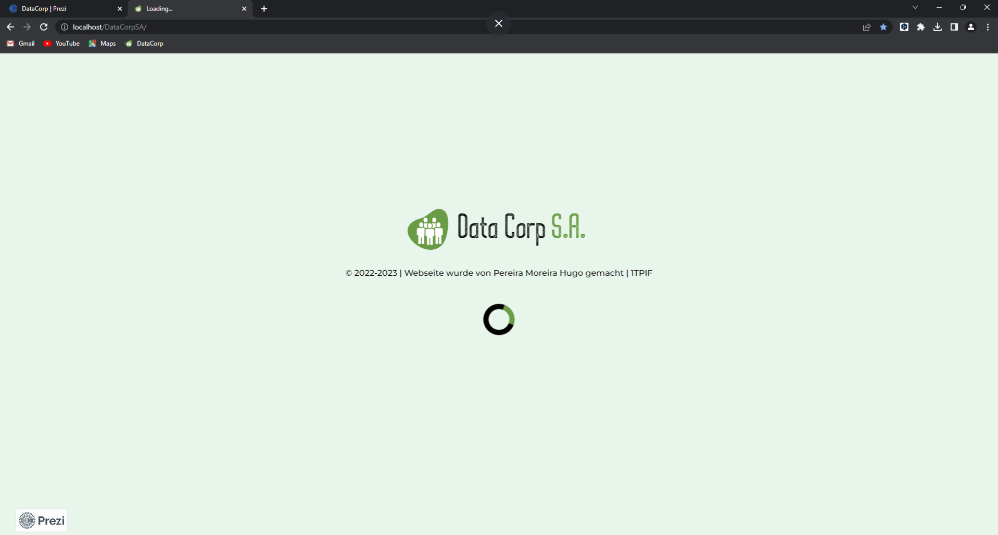

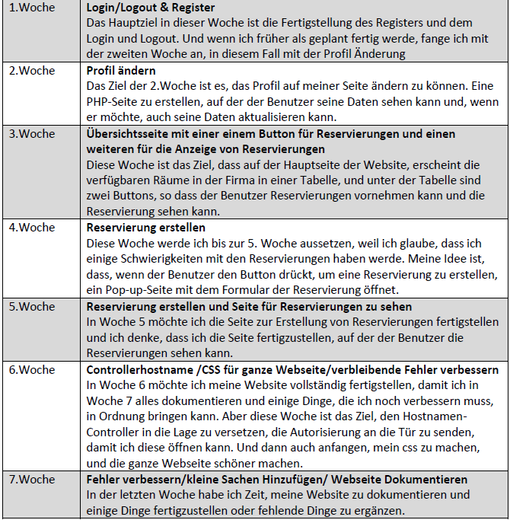
User Story 2:
Webseite
Vorgehensweise
Planning herstellen
Den Planning folgen
Programmieren
Mich informieren
Webseiten besuchen um Ideen zu sammeln
Schwierigkeiten
Reservierungssystem
Slot system
Was hat mir gefallen
Reservierungssystem funktioniert

Slide 10

Danke für eure Aufmerksamkeit.
Falls Fragen noch vorhanden sind, beantworte ich sie gerne.

